Slide 1
TRƯỜNG ĐẠI HỌC DUY TÂN – KHOA SAU ĐẠI HỌC
BÀI TIỂU LUẬN MÔN CƠ SỞ DỮ LIỆU NÂNG CAO
HỖ TRỢ CHUẨN ĐOÁN
BỆNH TIỂU ĐƯỜNG
Hướng dẫn : TS. Lê Thanh Long
Thực hiện : Phạm Minh Tuấn
Võ Đình Hiếu
Nguyễn Anh Quân
Phạm Thị Thanh Thúy
Lớp học : K22MCS (Khoa học máy tính)

Slide 2
MỞ ĐẦU
Ứng dụng kiến thức môn CSDL nâng cao vào thực tế
1
Lý do chọn đề tài
Mức độ nguy hiểm và sự hiểu biết về bệnh tiểu đường
2
Ôn tập kiến thức các môn học liên quan
3

Slide 3
BỐ CỤC CỦA TIỂU LUẬN
CHƯƠNG I
Khái quát về cây quyết định
Giới thiệu thuật toán ID3
CHƯƠNG II
Bệnh tiểu đường và nguồn dữ liệu
Áp dụng ID3 để chuẩn đoán bệnh
CHƯƠNG III
Chương trình thực tế

Slide 4
KHÁI QUÁT VỀ CÂY QUYẾT ĐỊNH
CHƯƠNG I:

Slide 5
GIỚI THIỆU CÂY QUYẾT ĐỊNH
Lớp 1
Nút gốc
Lớp 2
Nút trong
Nút lá
Lớp 3
Nút lá
Nút lá

Slide 6
CÁC KIỂU CÂY QUYẾT ĐỊNH
Cây quyết định
Cây hồi quy (Regression tree): ước lượng các hàm giá có giá trị là số thực. (ví dụ: ước tính giá một ngôi nhà hoặc khoảng thời gian một bệnh nhân nằm viện).
Cây phân loại (Classification tree): nếu y là một biến phân loại như: giới tính (nam hay nữ), kết quả của một trận đấu (thắng hay thua).

Slide 7

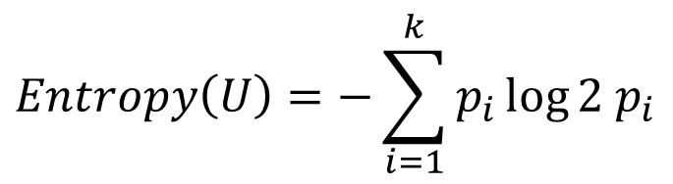

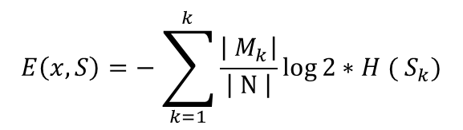
TIÊU CHÍ CHỌN THUỘC TÍNH PHÂN LỚP
Đại lượng Entropy, áp dụng công thức sau:
Độ lợi thông tin Information Gain, áp dụng 3 công thức như bên dưới:
$$Entropy\left(U\right)=−\sum_{i=1}^{k}{p_{i}\log{2 p_{i}}}$$
Bước 1:
Bước 2:
Bước 3:
$$E\left(S\right)=−\sum_{c=1}^{c}{\frac{\left|{ N}_{c}\right|}{\left| N \right|}\log{2 \frac{\left|N_{c}\right|}{\left| N \right|}}}$$
$$E\left(x, S\right)=−\sum_{k=1}^{k}{\frac{\left|{ M}_{k}\right|}{\left| N \right|}\log{2∗H ({ S}_{k})}}$$
$$IG\left(U,c\right)=H\left(S\right)−H\left(x, S\right)$$

Slide 8
THUẬT TOÁN ID3
Nhiệm vụ là duyệt cây quyết định từ một tập các dữ liệu huấn luyện bằng cách xét từng thuộc tính của tập dữ liệu huấn luyện để tìm ra thuộc tính có độ lợi thông tin cao nhất và phân nhánh cho thuộc tính đó.
ID3 dùng Information Gain làm độ đo lựa chọn thuộc tính tốt nhất.
Đầu vào: Một tập hợp các mẫu huấn luyện. Mỗi mẫu huấn luyện bao gồm các thuộc tính mô tả một tình huống, hay một đối tượng nào đó, và một giá trị phân loại của nó.
Đầu ra: Cây quyết định có khả năng phân loại đúng đắn các mẫu huấn luyện trong tập dữ liệu rèn luyện, và phân loại đúng cho cả các bộ chưa gặp trong tương lai.

Slide 9
DỮ LIỆU BỆNH TIỂU ĐƯỜNG
CHƯƠNG 2:

Slide 10
NGUỒN DỮ LIỆU
Dữ liệu được tổng hợp từ các bệnh nhân bị bệnh tiểu đường ở Bệnh viện ở Sylhet, Bangladesh của 4 bác sĩ:
M M Faniqul Islam, Đại học Queen Mary của London, Vương quốc Anh, m.islam@smd17.qmul.ac.uk
Rahatara Ferdousi, Đại học Metropolitan Sylhet, Bangladesh, rahatara@metrouni.edu.bd
Sadikur Rahman, and Humayra, Đại học Metropolitan Sylhet, Bangladesh, rahmansadik004@gmail.com
Yasmin Bushra, Đại học Thủ đô Sylhet, Bangladesh, humayrabushra234@gmail.com

Slide 11
CÁC THUỘC TÍNH DỮ LIỆU
Đặc điểm dữ liệu: Đa biến
Số lượng bản ghi: 529
Số thuộc tính: 17
Ngày cập nhật: 12/07/2020
No | Tên biến | Kiểu | Giá trị
1 | Age | Numeric | 16-90
2 | Gender | Norminal | Male, Female
3 | Polyuria | Norminal | Yes, No
4 | Polydipsia | Norminal | Yes, No
5 | Sudden Weight Loss | Norminal | Yes, No
6 | Weakness | Norminal | Yes, No
7 | Polyphagia | Norminal | Yes, No
8 | Genital Thrush | Norminal | Yes, No
9 | Visual Blurring | Norminal | Yes, No
10 | Itching | Norminal | Yes, No
11 | Irritability | Norminal | Yes, No
12 | Delayed Healing | Norminal | Yes, No
13 | Partial Paresis | Norminal | Yes, No
14 | Muscle Stiffness | Norminal | Yes, No
15 | Alopecia | Norminal | Yes, No
16 | Obesity | Norminal | Yes, No
17 | Class | Norminal | Positive, Negative

Slide 12
CHƯƠNG TRÌNH THỰC TẾ
CHƯƠNG 3:

Slide 13
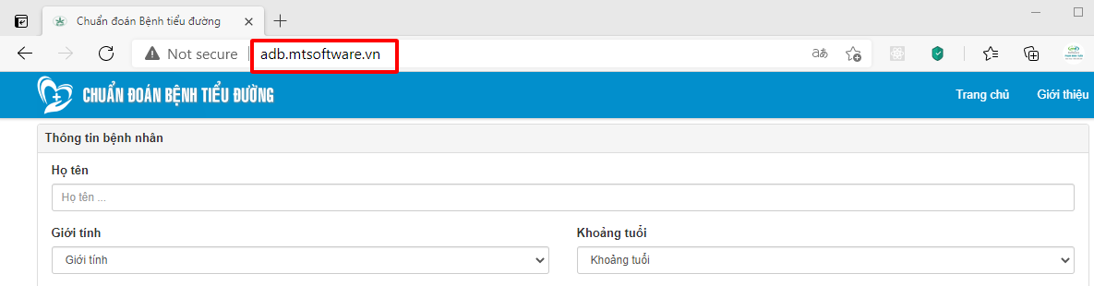
WEBSITE CHUẨN ĐOÁN BỆNH TIỂU ĐƯỜNG
Được phát triển bằng ASP.NET, trên nền .NET Framework 4.0
Để truy cập thì trên máy tính hoặc điện thoại dùng trình duyệt internet để mở liên kết sau: http://adb.mtsoftware.vn

Slide 14
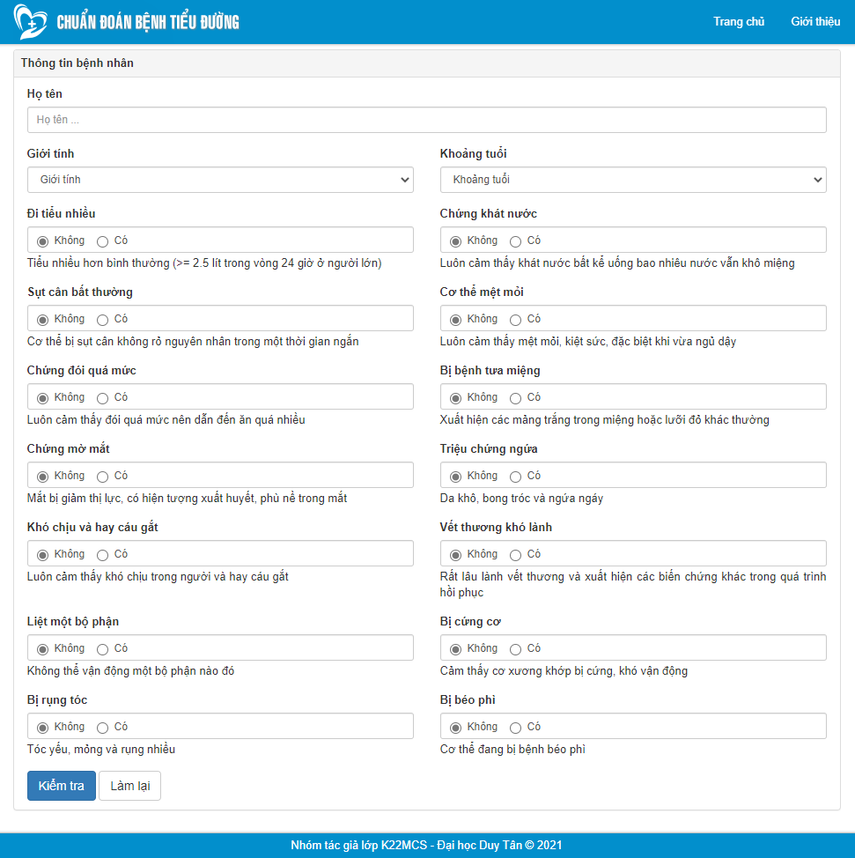
TRANG CHỦ
Giao diện để cho người dùng nhập thông tin, chọn các triệu chứng mình gặp phải để kiểm tra xem bị bệnh hay không?
Bước 1: Nhập Họ tên, Giới tính, Khoảng tuổi và chọn các triệu chứng
Bước 2: Bấm nút Kiểm tra để xem kết quả
Bấm nút Làm lại nếu muốn thực hiện lại

Slide 15
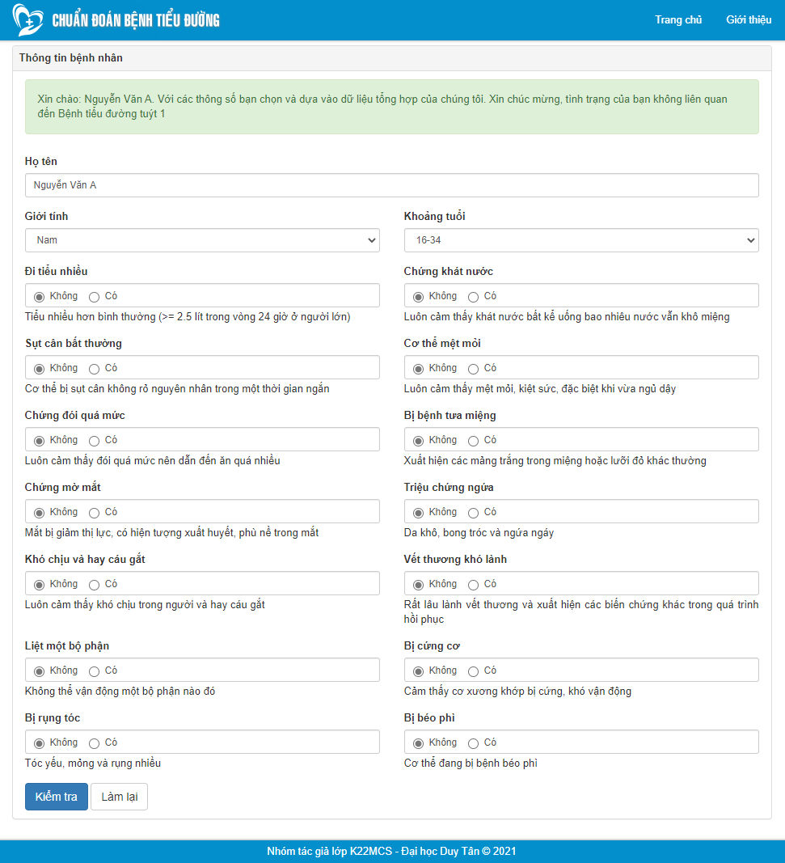
KẾT QUẢ KHÔNG MẮC BỆNH
Nếu không mắc bệnh, ứng dụng sẽ trả về kết quả như bên dưới (hình bên phải):
Xin chào: Nguyễn Văn A. Với các thông số bạn chọn và dựa vào dữ liệu tổng hợp của chúng tôi. Xin chúc mừng, tình trạng của bạn không liên quan đến Bệnh tiểu đường tuýt 1

Slide 16

KẾT QUẢ MẮC BỆNH
Nếu người dùng mắc bệnh, ứng dụng sẽ trả về kết quả như bên dưới (hình bên phải):
Xin chào: Nguyễn Văn A. Với các thông số bạn chọn và dựa vào dữ liệu tổng hợp của chúng tôi. Xin chia buồn, bạn đã Dương tính với Bệnh tiểu đường tuýt 1

Slide 17
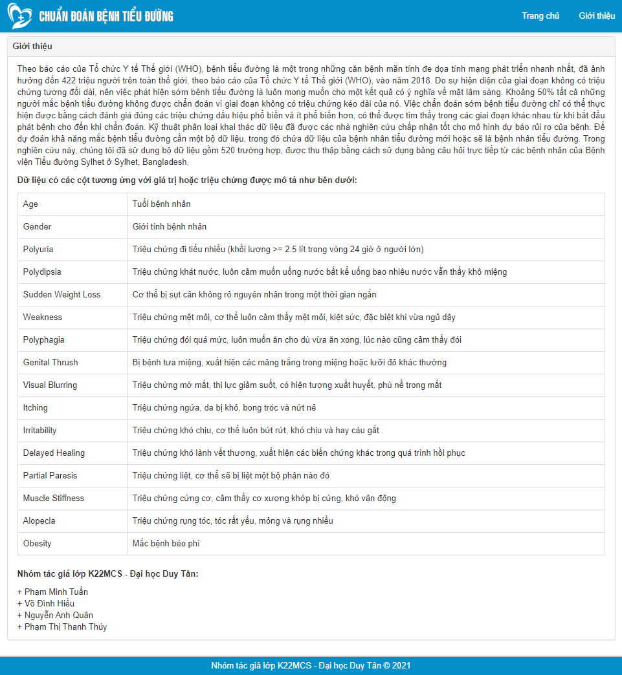
TRANG GIỚI THIỆU
Giới thiệu khái quát về mức độ nguy hiểm của Bệnh tiểu đường
Giới thiệu về dữ liệu, thông tin về nguồn gốc, diễn giải các trường thông tin trong dữ liệu
Thông tin về nhóm tác giả thực hiện tiểu luận

Slide 18
KẾT LUẬN & HƯỚNG PHÁT TRIỂN

Slide 19
KẾT LUẬN
Nêu được khái quát về cây quyết định, thực thi thuật toán trên dữ liệu mẫu
Dữ liệu thực tế được tổng hợp từ nguồn tin cậy, kết quả giải thuật ID3 khá đẩy đủ và chính xác
Kết quả thực nghiệm trên website hoạt động tốt và cho ra kết quả đáp ứng yêu cầu đề ra.

Slide 20
HƯỚNG PHÁT TRIỂN
Tìm hiểu thêm các phương pháp phân loại khác, tùy trường hợp sẽ phân loại khác nhau
Thêm nhiều tính năng mới hỗ trợ người bệnh trên website
Bổ sung thêm dữ liệu tin cậy để tăng độ chính xác của hệ thống khi chuẩn đoán

Slide 21
XIN CHÂN THÀNH CẢM ƠN

